Slide 1
Analisis Regresi Sederhana
Statistik
Fauzhia Rahmasari, M.Si

Slide 2
Analisis Regresi
Analisis statistika yang memanfaatkan hubungan antara dua atau lebih peubah kuantitatif sehingga salah satu peubah dapat diramalkan dari peubah lainnya

Slide 3
Analisis Regresi
Dalam banyak penelitian, dua atau lebih peubah diamati untuk setiap percobaan dalam menentukan:
Hubungan antar peubah.
Seberapa kuat hubungan antar peubah.
Apakah satu peubah utama dapat diduga dari pengamatan di sisi lain.

Slide 4

Analisis Regresi Linier Sederhana
Mengapa disebut analisis regresi linier sederhana
Regresi yang bersifat linier dan hanya melibatkan satu prediktor

Slide 5
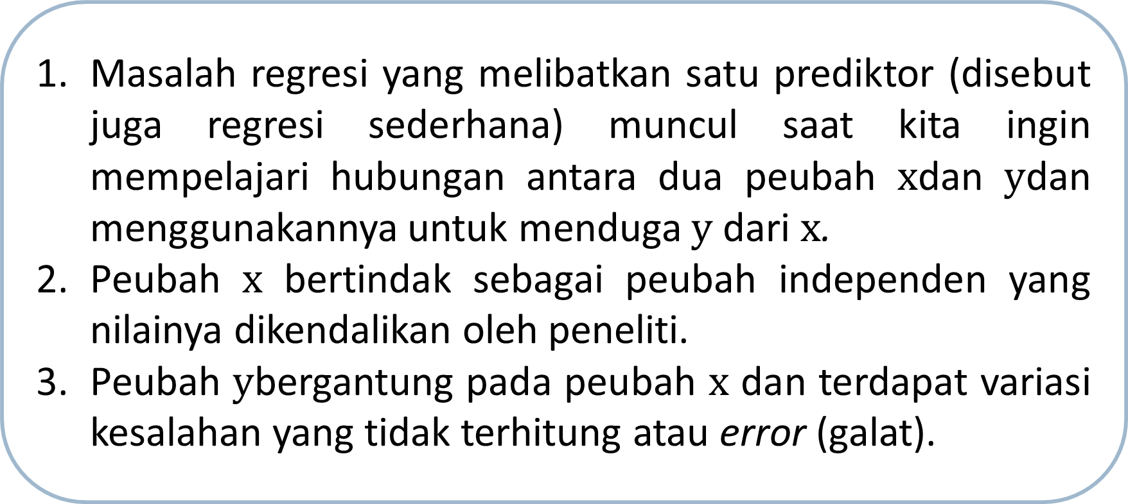
Analisis Regresi Linier Sederhana
Masalah regresi yang melibatkan satu prediktor (disebut juga regresi sederhana) muncul saat kita ingin mempelajari hubungan antara dua peubah $x$dan $y$dan menggunakannya untuk menduga $y$ dari $x$.
Peubah $x$ bertindak sebagai peubah independen yang nilainya dikendalikan oleh peneliti.
Peubah $y$bergantung pada peubah $x$ dan terdapat variasi kesalahan yang tidak terhitung atau error (galat).

Slide 6

Analisis Regresi Linier Sederhana
Notasi
$x$ = peubah bebas, juga disebut sebagai peubah prediktor, peubah penjelas, peubah kausal, atau peubah input/masukan
$y$= peubah bergantung, peubah tak bebas, atau peubah respons

Slide 7
Ilustrasi Analisis Regresi Linier Sederhana
Reaksi terhadap Gejala Alergi yang Terkait dengan Dosis
Dalam satu tahap pengembangan obat baru untuk alergi, percobaan dilakukan untuk mempelajari bagaimana perbedaan dosis obat yang mempengaruhi durasi reaksi terhadap gejala alergi. Terdapat sepuluh orang pasien dalam percobaan. Setiap pasien menerima dosis obat yang ditentukan dan diminta untuk segera melaporkan kembali setelah dosis perlindungan obat tersebut akan hilang. Pengamatan dicatat pada Tabel 1, yang menunjukkan dosis dan durasi reaksi terhadap gejala alergi untuk 10 pasien.

Slide 8

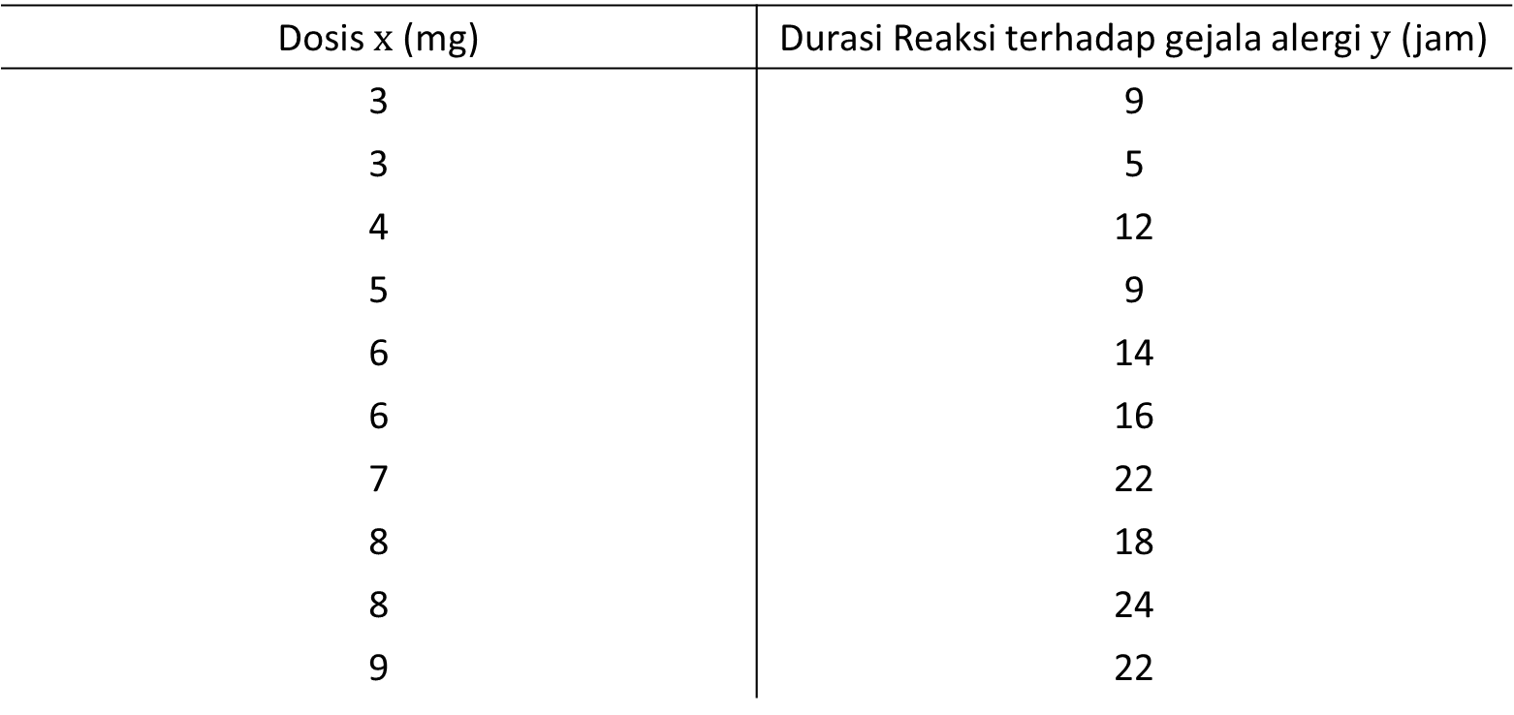
Ilustrasi Analisis Regresi Linier Sederhana
Tabel 1 Dosis $x$ (dalam miligram) dan lamanya reaksi 10 orang pasien terhadap gejala alergi $y$ (dalam jam)
Dosis $x$ (mg) | Durasi Reaksi terhadap gejala alergi $y$ (jam)
3 | 9
3 | 5
4 | 12
5 | 9
6 | 14
6 | 16
7 | 22
8 | 18
8 | 24
9 | 22

Slide 9
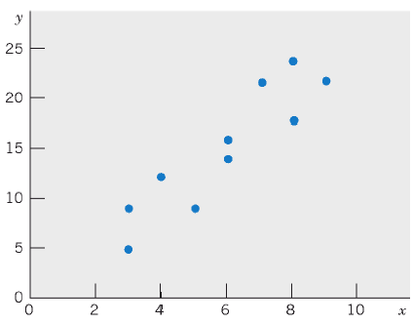
Ilustrasi Analisis Regresi Linier Sederhana
Langkah Pertama dalam Analisis
Membuat plot diagram pencar adalah langkah awal yang penting sebelum melakukan analisis statistik formal mengenai hubungan antar dua peubah.
Manfaat regresi:
Membuat garis lurus dimana semua titik akan mendekati garis.
Membuat garis lurus yang terbaik.
Ada kecenderungan linier

Slide 10
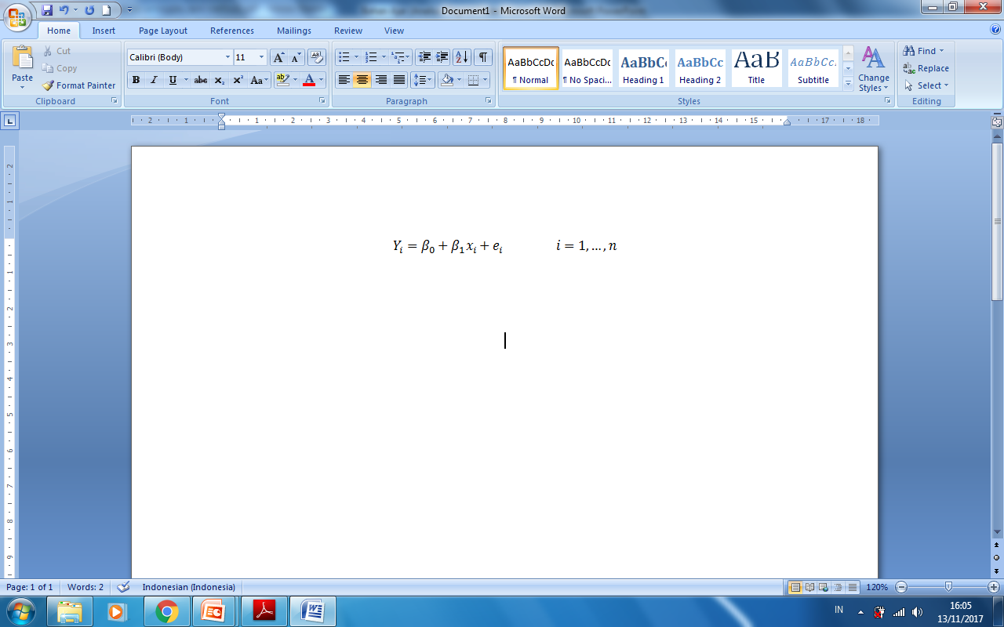


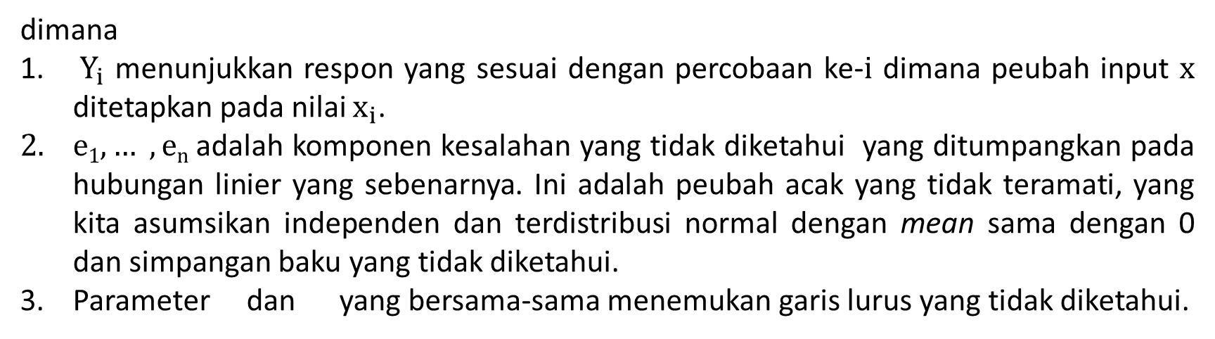
Model Regresi Linier Sederhana
Model Statistik untuk Regresi Garis Lurus
Kita asumsikan bahwa respons Y adalah peubah acak yang berhubungan dengan peubah input $x$, dengan
dimana
$Y_{i}$menunjukkan respon yang sesuai dengan percobaan ke-$i$dimana peubah input $x$ditetapkan pada nilai $x_{i}$.
$e1, … ,en$adalah komponen kesalahan yang tidak diketahui yang ditumpangkan pada hubungan linier yang sebenarnya. Ini adalah peubah acak yang tidak teramati, yang kita asumsikan independen dan terdistribusi normal dengan mean sama dengan 0 dan simpangan baku yang tidak diketahui.
Parameter dan yang bersama-sama menemukan garis lurus yang tidak diketahui.

Slide 11



Interpretasi Parameter Regresi
: Nilai $y$ pada saat $x$ bernilai 0.
: Besarnya perubahan $y$ apabila $x$ berubah satu satuan unit.

Slide 12
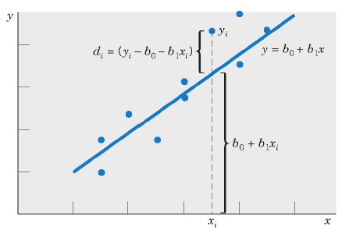
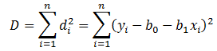

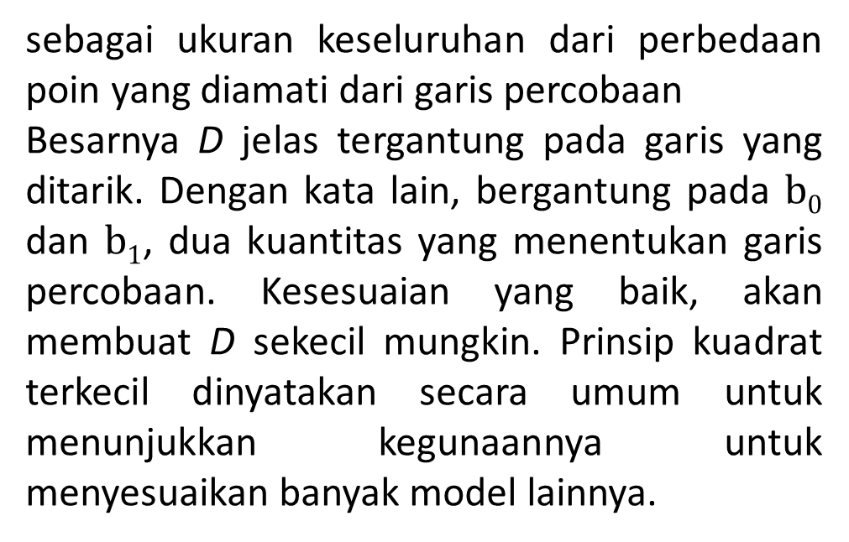
Metode Kuadrat Terkecil
Dengan mempertimbangkan perbedaan seperti itu pada semua poin n, kita ambil:
sebagai ukuran keseluruhan dari perbedaan poin yang diamati dari garis percobaan
Besarnya D jelas tergantung pada garis yang ditarik. Dengan kata lain, bergantung pada $b0$dan $b1$, dua kuantitas yang menentukan garis percobaan. Kesesuaian yang baik, akan membuat D sekecil mungkin. Prinsip kuadrat terkecil dinyatakan secara umum untuk menunjukkan kegunaannya untuk menyesuaikan banyak model lainnya.

Slide 13
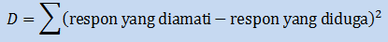



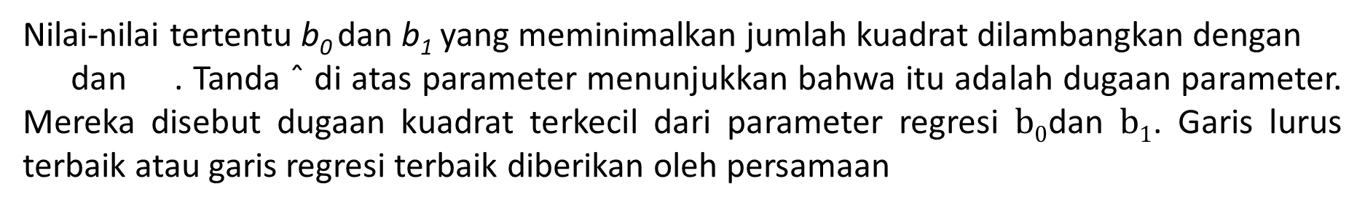
Metode Kuadrat Terkecil
Prinsip Kuadrat Terkecil
Menentukan nilai parameter sehingga perbedaan keseluruhannya
diminimalkan. Nilai parameter yang ditentukan biasa disebut dugaan kuadrat terkecil.
Nilai-nilai tertentu b₀ dan b₁ yang meminimalkan jumlah kuadrat dilambangkan dengan
dan . Tanda ˆ di atas parameter menunjukkan bahwa itu adalah dugaan parameter. Mereka disebut dugaan kuadrat terkecil dari parameter regresi $b0$dan $b1$. Garis lurus terbaik atau garis regresi terbaik diberikan oleh persamaan
dimana topi di atas $y$menunjukkan bahwa itu adalah kuantitas yang diduga.

Slide 14
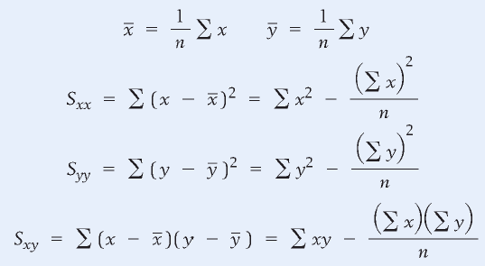
Metode Kuadrat Terkecil
Notasi Dasar

Slide 15




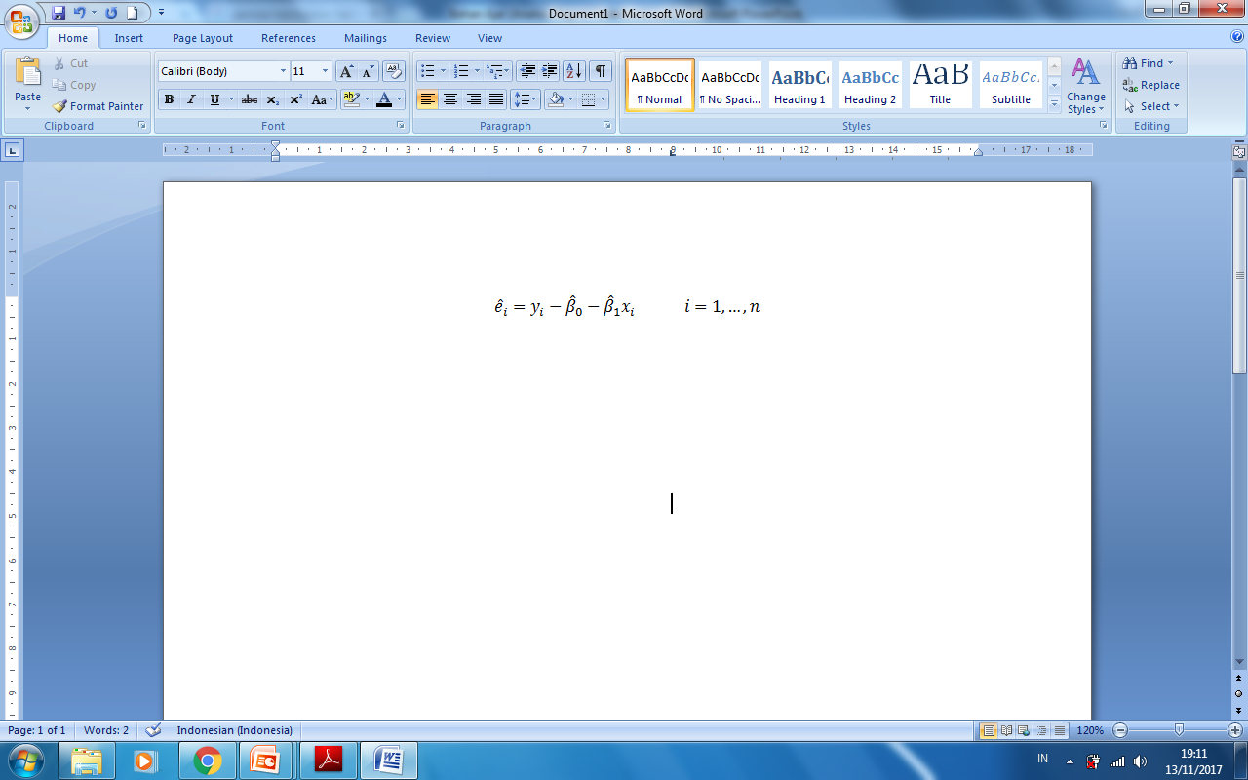
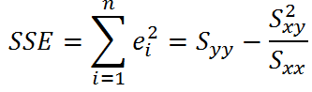

Metode Kuadrat Terkecil
Dugaan kuadrat terkecil untuk
Dugaan kuadrat terkecil untuk
Dugaan garis regresi
Residual/galat
Jumlah kuadrat galat
Dugaan dari ragam

Slide 16
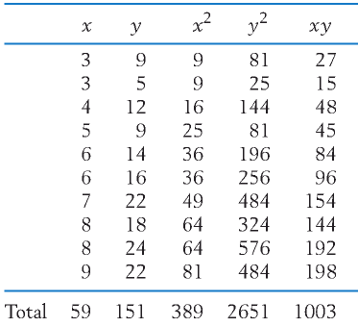
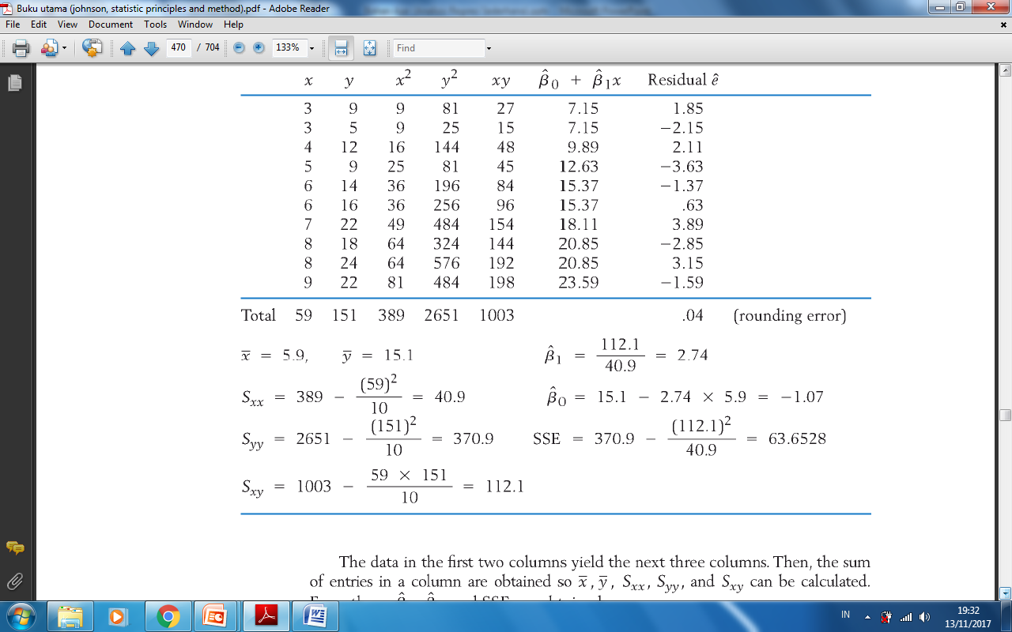
Contoh Perhitungan Regresi Linier Sederhana
Menggunakan Data pada Tabel 1

Slide 17

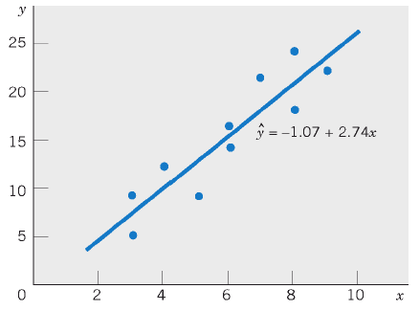
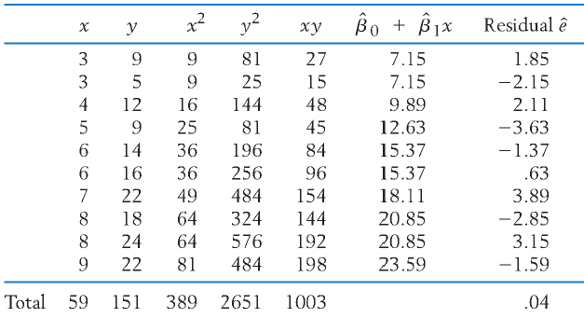
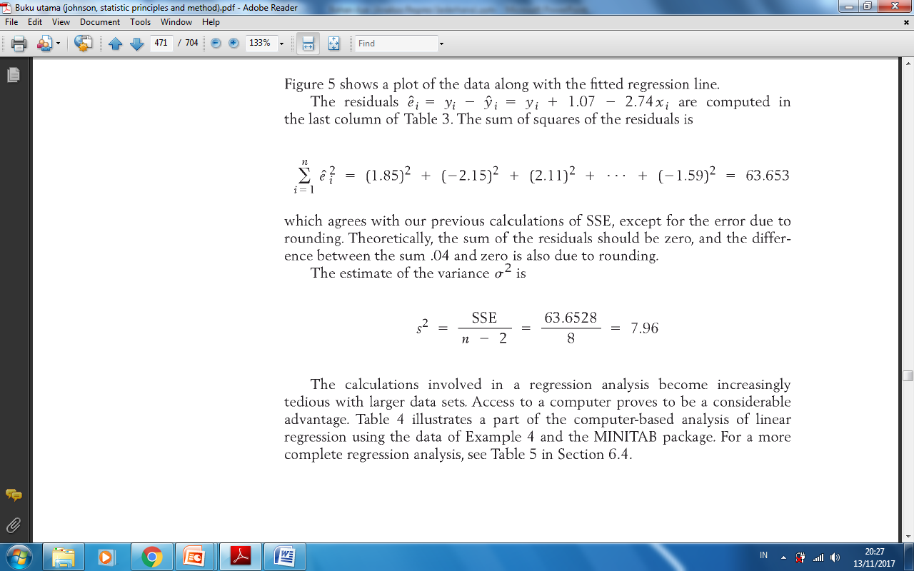
Contoh Perhitungan Regresi Linier Sederhana

Slide 18


Alat Inferensia dalam Regresi
Statistik Uji:
$β_{1}$
$$t=\frac{{\hat{β}}_{1}−β_{1}}{s/\sqrt{S_{xx}}} db=n−2$$
2. Selang Kepercayaan:
$β_{1}$
$$\left({\hat{β}}_{1}±t_{\frac{α}{2}}\frac{s}{\sqrt{S_{xx}}}\right)$$
$β_{0}$
$$t=\frac{{\hat{β}}_{0}−β_{0}}{s\sqrt{\frac{1}{n}+\frac{{\overline{x}}^{2}}{S_{xx}}}} db=n−2$$
$β_{0}$
$$\left({\hat{β}}_{0}±t_{\frac{α}{2}} s\sqrt{\frac{1}{n}+\frac{{\overline{x}}^{2}}{S_{xx}}}\right)$$

Slide 19

Alat Inferensia dalam Regresi
3. Daerah Penolakan $H_{0}$:
$β_{1}$
a. $H_{1}:β_{1}≠β_{10}$ tolak $H_{0}$ jika $\left|t\right|≥t_{α/2}$
b. $H_{1}:β_{1}>β_{10}$ tolak $H_{0}$ jika $t≥t$
c. $H_{1}:β_{1}<β_{10}$ tolak $H_{0}$ jika $t≤−t$
$β_{0}$
a. $H_{1}:β_{0}≠β_{10}$ tolak $H_{0}$ jika $\left|t\right|≥t_{α/2}$
b. $H_{1}:β_{0}>β_{10}$ tolak $H_{0}$ jika $t≥t$
c. $H_{1}:β_{0}<β_{10}$ tolak $H_{0}$ jika $t≤−t$

Slide 20
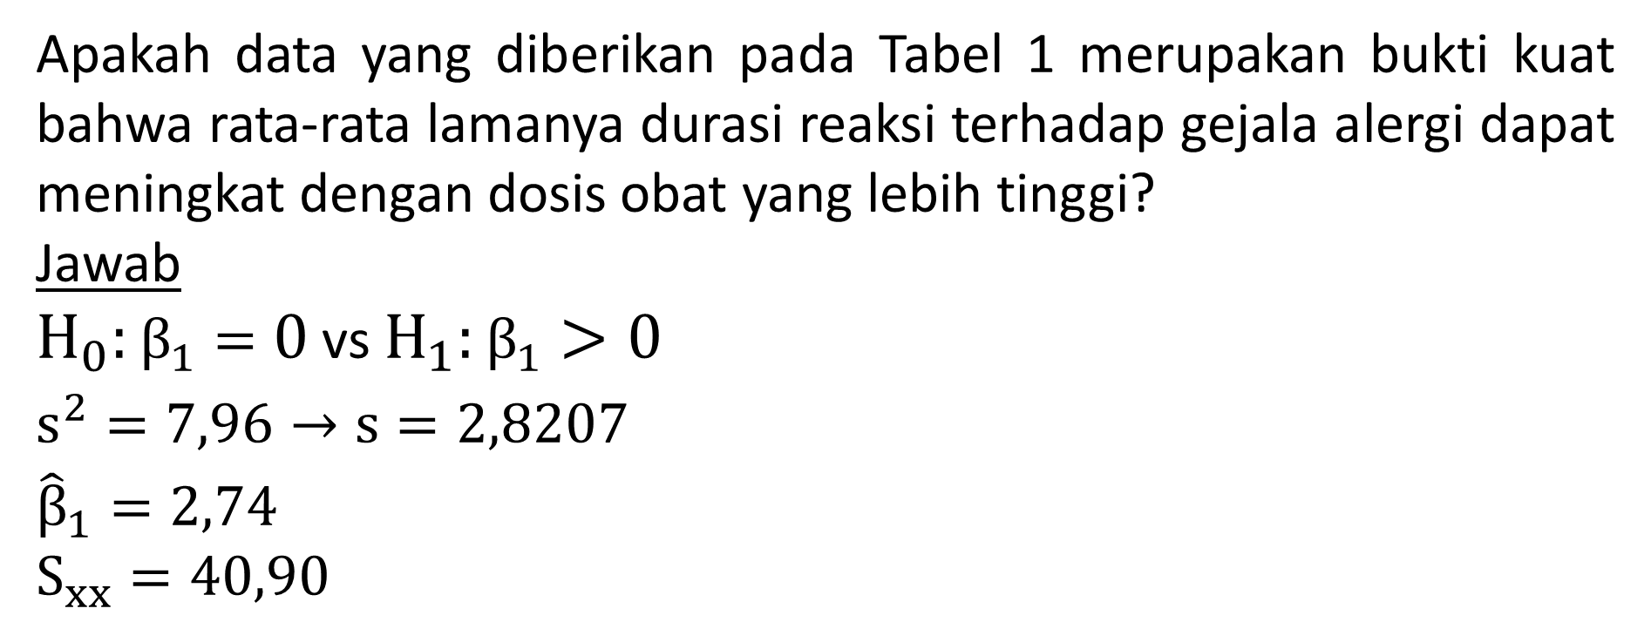
Contoh
Tes untuk Menetapkan bahwa Lamanya Durasi Reaksi terhadap Gejala Alergi dapat Meningkat dengan Dosis
Apakah data yang diberikan pada Tabel 1 merupakan bukti kuat bahwa rata-rata lamanya durasi reaksi terhadap gejala alergi dapat meningkat dengan dosis obat yang lebih tinggi?
Jawab
$H_{0}:β_{1}=0$ vs $H_{1}:β_{1}>0$
$$s^{2}=7,96→s=2,8207$$
$${\hat{β}}_{1}=2,74$$
$$S_{xx}=40,90$$

Slide 21
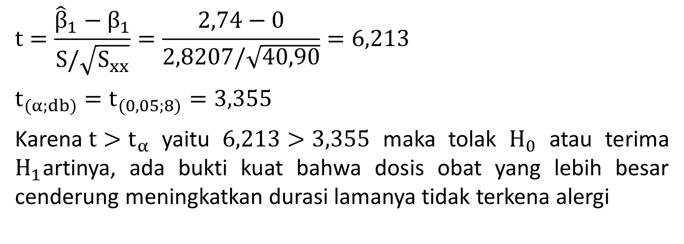
Contoh
$$t=\frac{{\hat{β}}_{1}−β_{1}}{S/\sqrt{S_{xx}}}=\frac{2,74−0}{2,8207/\sqrt{40,90}}=6,213$$
$$t_{(α;db)}=t_{(0,05;8)}=3,355$$
Karena$t>t_{α}$ yaitu $6,213>3,355$ maka tolak $H_{0}$ atau terima $H_{1}$artinya, ada bukti kuat bahwa dosis obat yang lebih besar cenderung meningkatkan durasi lamanya tidak terkena alergi

Slide 22
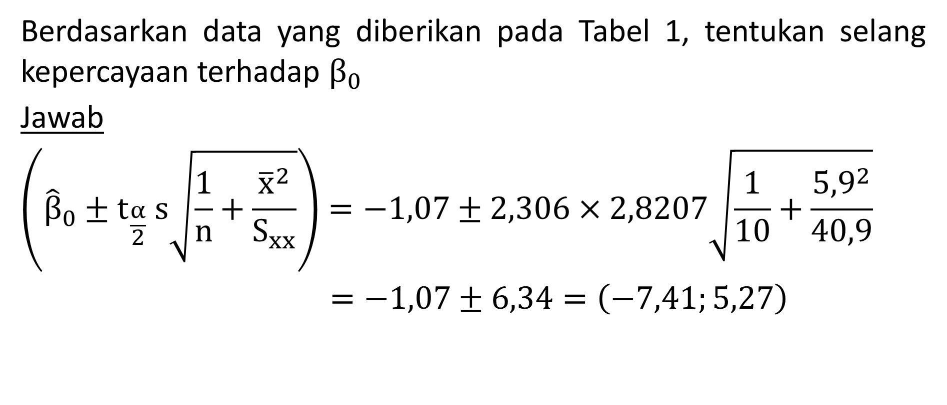
Contoh
Berdasarkan data yang diberikan pada Tabel 1, tentukan selang kepercayaan terhadap $β_{0}$
Jawab
$$\left({\hat{β}}_{0}±t_{\frac{α}{2}} s\sqrt{\frac{1}{n}+\frac{{\overline{x}}^{2}}{S_{xx}}}\right)=−1,07±2,306×2,8207\sqrt{\frac{1}{10}+\frac{{5,9}^{2}}{40,9}}$$
$$=−1,07±6,34=\left(−7,41;5,27\right)$$

Slide 23

Inferensia untuk Penduga Rataan Respon
Statistik Uji:
$$t=\frac{{\hat{β}}_{0}+{\hat{β}}_{1}x^{∗}−μ_{0}}{s\sqrt{\frac{1}{n}+\frac{{\left(x^{∗}−\overline{x}\right)}^{2}}{S_{xx}}}} db=n−2$$
2. Selang Kepercayaan:
$${\hat{β}}_{0}+{\hat{β}}_{1}x^{∗}±t_{\frac{α}{2}} s\sqrt{\frac{1}{n}+\frac{{\left(x^{∗}−\overline{x}\right)}^{2}}{S_{xx}}}$$

Slide 24
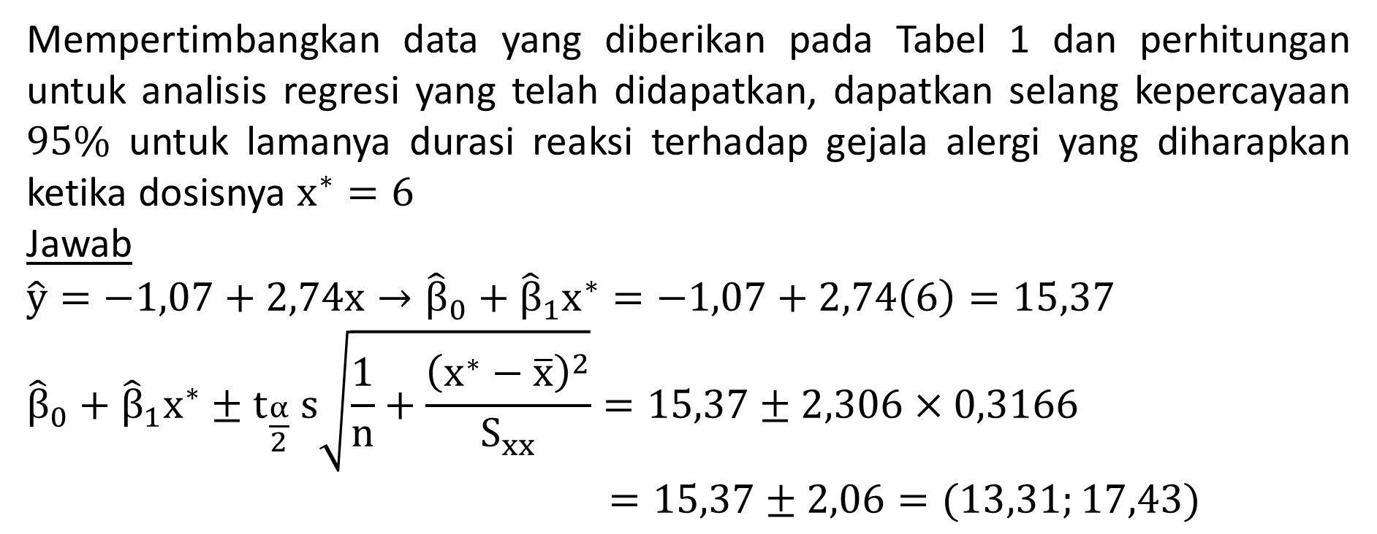
Contoh
Interval Kepercayaan untuk Lamanya Durasi Reaksi terhadap Gejala Alergi yang Diharapkan
Mempertimbangkan data yang diberikan pada Tabel 1 dan perhitungan untuk analisis regresi yang telah didapatkan, dapatkan selang kepercayaan $95\%$ untuk lamanya durasi reaksi terhadap gejala alergi yang diharapkan ketika dosisnya $x^{∗}=6$
Jawab
$$\hat{y}=−1,07+2,74x→{\hat{β}}_{0}+{\hat{β}}_{1}x^{∗}=−1,07+2,74\left(6\right)=15,37$$
$${\hat{β}}_{0}+{\hat{β}}_{1}x^{∗}±t_{\frac{α}{2}} s\sqrt{\frac{1}{n}+\frac{{\left(x^{∗}−\overline{x}\right)}^{2}}{S_{xx}}}=15,37±2,306×0,3166$$
$$=15,37±2,06=(13,31;17,43)$$

Slide 25

Inferensia untuk Penduga Respon Tunggal
Prediksi Respon Tunggal untuk Nilai $x$ Tertentu
Misalkan kita memberikan $x^{∗}$dosis obat tertentu kepada pasien tunggal dan ingin memprediksi lamanya durasi reaksi terhadap gejala alergi. Adapun selang kepercayaannya adalah:
$${\hat{β}}_{0}+{\hat{β}}_{1}x^{∗}±t_{\frac{α}{2}} s\sqrt{1+\frac{1}{n}+\frac{{\left(x^{∗}−\overline{x}\right)}^{2}}{S_{xx}}}$$

Slide 26
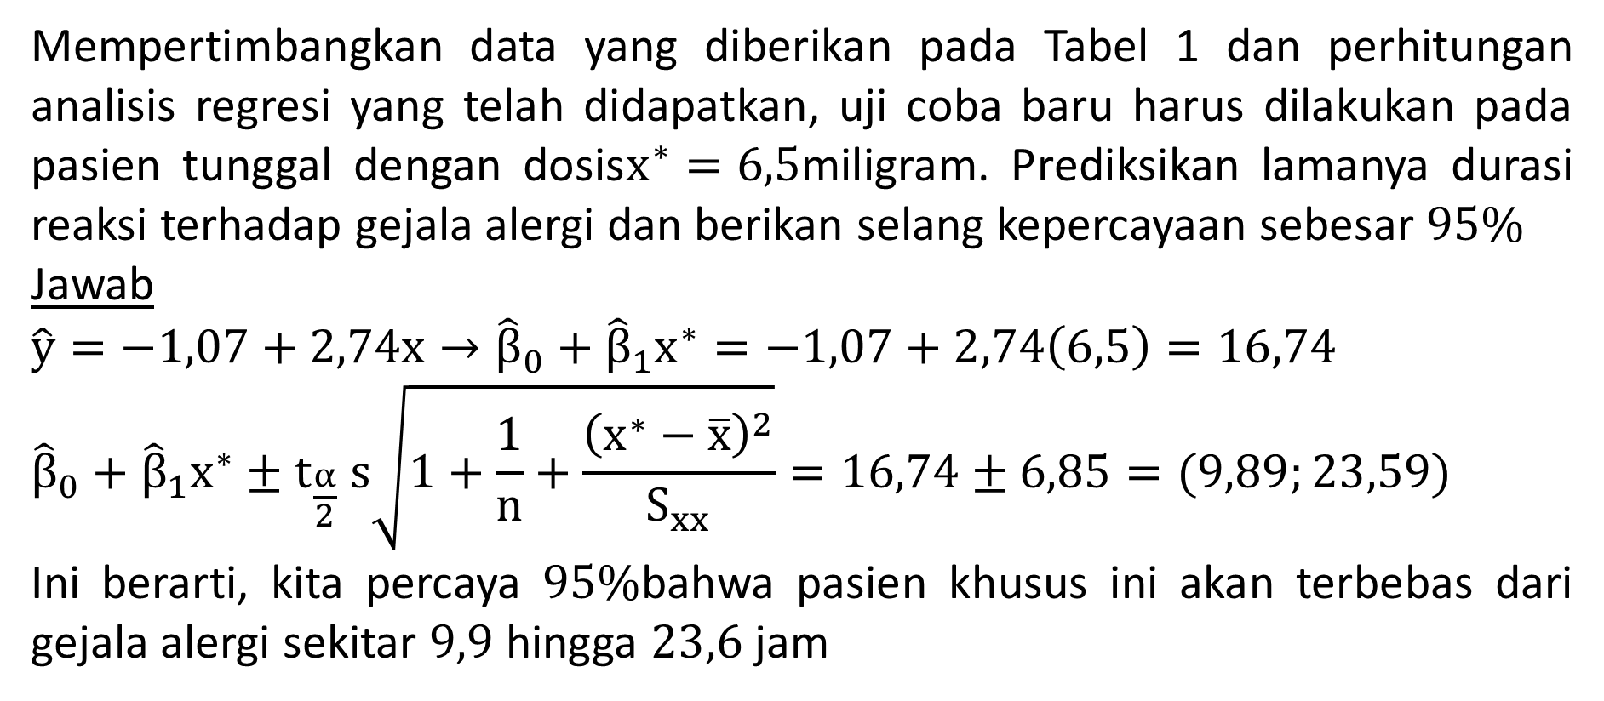
Contoh
Menghitung Interval Prediksi untuk Uji Coba di Masa Mendatang
Mempertimbangkan data yang diberikan pada Tabel 1 dan perhitungan analisis regresi yang telah didapatkan, uji coba baru harus dilakukan pada pasien tunggal dengan dosis$x^{∗}=6,5$miligram. Prediksikan lamanya durasi reaksi terhadap gejala alergi dan berikan selang kepercayaan sebesar $95\%$
Jawab
$$\hat{y}=−1,07+2,74x→{\hat{β}}_{0}+{\hat{β}}_{1}x^{∗}=−1,07+2,74\left(6,5\right)=16,74$$
$${\hat{β}}_{0}+{\hat{β}}_{1}x^{∗}±t_{\frac{α}{2}} s\sqrt{1+\frac{1}{n}+\frac{{\left(x^{∗}−\overline{x}\right)}^{2}}{S_{xx}}}=16,74±6,85=(9,89;23,59)$$
Ini berarti, kita percaya $95\%$bahwa pasien khusus ini akan terbebas dari gejala alergi sekitar $9,9$ hingga $23,6$ jam

Slide 27
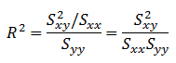

Ukuran Kekuatan Hubungan Linier
Sebagai indeks seberapa baik model garis lurus sesuai, maka masuk akal untuk mempertimbangkan proporsi keragaman $y$yang dijelaskan oleh hubungan linier.

Slide 28
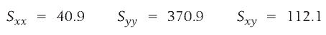
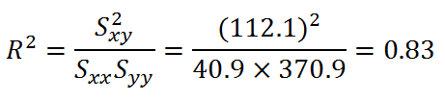

Ilustrasi Ukuran Kekuatan Hubungan Linier
Proporsi Keragaman Durasi yang dapat dijelaskan oleh Dosis
Berdasarkan data pada Tabel 1, diperoleh perhitungan sebagai berikut:
Berapa keragaman y yang dapat dijelaskan oleh model regresi linier?
Untuk menjawab pertanyaan ini kita hitung:
Ini berarti 83% keragaman $y$ dapat dijelaskan oleh regresi linier dan model linier cukup memuaskan dalam hal ini.

Slide 29


